Slide 1











ERASMUS+ SEAL-NR:
Skills Enrichment for Adaptive Leadership in the New Reality
International Balkan University (IBU)
Warsaw University of Technology (WUT)
Kyiv National University of Technology and Design (KNUTD)
Baltic Sea Academy (BSA)
Mingachevir State University (MSU)
Kyiv Education, Training and Youth Centre (KETY)
The Institute of Social and Economic Initiatives (ISEI)

Slide 2

Course Title: Virtual Exchange Forms and Technologies
Topic 5: Методика розробки віртуальних курсів
HEI: Kyiv National University of Technology and Design
Lead Tutor: Олена ГРИГОРЕВСЬКА

Slide 3

Course Title: Virtual Exchange Forms and Technologies
Kyiv National University of Technology and Design
Автор курсу Олена ГРИГОРЕВСЬКА- кандидат економічних наук, доцент, доцент кафедри менеджменту КНУТД
Основні наукові інтереси охоплюють:
цифрову педагогіку та smart-освіту;
розвиток стартап-екосистем у закладах вищої освіти;
knowledge valorisation та трансфер знань;
цифрову трансформацію управління та освіти;
підприємницьку освіту та інноваційний менеджмент.

Slide 4

Course Title: Virtual Exchange Forms and Technologies
Kyiv National University of Technology and Design
I. Розробка навчальних матеріалів для міжнародних онлайн-курсів
01
02
Визначення цілей
Вибір платформи
Узгодження навчальних цілей з міжнародними стандартами компетенцій та освітніми рамками (CEFR, EQF)
Створення інтерактивних курсів у Moodle з використанням вбудованих інструментів та додатків
03
Структурування
Організація матеріалів у логічну послідовність: модулі, теми, ресурси, завдання, тести

Slide 5

Course Title: Virtual Exchange Forms and Technologies
Kyiv National University of Technology and Design
Приклад: Moodle у дії
Ключові переваги
Модульна структура для гнучкої адаптації під різні аудиторії
Інтерактивні елементи: форуми, чати, глосарії
Мультимедійні ресурси: відео, аудіо, презентації
Вбудована аналітика для моніторингу прогресу

Slide 6




Course Title: Virtual Exchange Forms and Technologies
Kyiv National University of Technology and Design
II. Розробка спільних завдань з іноземними партнерами
Узгодження цілей
Визначення спільних навчальних результатів та компетенцій
Координація
Синхронізація контенту та завдань між партнерськими закладами
Реалізація
Виконання кейс-стадів, групових досліджень, міжкультурних обмінів

Slide 7
Course Title: Virtual Exchange Forms and Technologies
Kyiv National University of Technology and Design
Виклики та рішення у співпраці
Мовні бар'єри
Технічна інтеграція
Координація
Створення двомовних матеріалів, додавання субтитрів до відео, використання перекладачів
Спільні платформи: Google Workspace, Microsoft Teams, Dropbox для обміну файлами та комунікації
Регулярні онлайн-зустрічі, спільні календарі, чати для оперативного узгодження змін

Slide 8





Course Title: Virtual Exchange Forms and Technologies
Kyiv National University of Technology and Design
III. Оцінювання результатів навчання у віртуальних обмінах
Формативне оцінювання
Тести, рефлексії, міні-завдання для поточного контролю засвоєння матеріалу
Сумативне оцінювання
Фінальні проєкти, портфоліо, комплексні завдання для підсумкової перевірки
Аналітика LMS
Моніторинг активності, прогресу, часу навчання через вбудовані інструменти
Самооцінювання
Взаємооцінювання та рефлексія для розвитку критичного мислення студентів

Slide 9





Course Title: Virtual Exchange Forms and Technologies
Kyiv National University of Technology and Design
Приклад оцінювання у Moodle
Автоматизовані тести
Форум участі
Звіти
Оцінка комунікативних навичок та активності у дискусіях
Різні типи завдань: множинний вибір, відкриті питання, відповідності
Детальні дані про активність для викладачів та керівників

Slide 10

Course Title: Virtual Exchange Forms and Technologies
Kyiv National University of Technology and Design
Практичні поради для викладачів
Планування
Враховуйте часові зони, культурні особливості, рівні підготовки учасників
Підтримка
Надавайте технічні інструкції, контакти для допомоги, FAQ-розділ
Мультимодальність
Використовуйте текст, відео, аудіо, візуалізації для різних стилів навчання
Гнучкість
Передбачте альтернативні варіанти завдань на випадок технічних проблем

Slide 11

Course Title: Virtual Exchange Forms and Technologies
Kyiv National University of Technology and Design
Ключові ресурси та підтримка
Методичні матеріали
Інструменти
Методичні рекомендації НУХТ з розробки електронних курсів (2015)
Офіційні посібники Moodle та документація
Спільноти користувачів та форуми
Google Workspace для спільної роботи
Microsoft Teams для комунікації
Zoom для онлайн-зустрічей

Slide 12

Course Title: Virtual Exchange Forms and Technologies
Kyiv National University of Technology and Design
Віртуальні курси — це майбутнє освіти
Розробка віртуальних курсів — це синергія технологій, методик і міжнародної співпраці, що відкриває нові горизонти для якісної освіти.
Готові впроваджувати? Запрошуємо вас використовувати ці підходи для підвищення ефективності та глобальної конкурентоспроможності ваших освітніх програм.

Slide 13
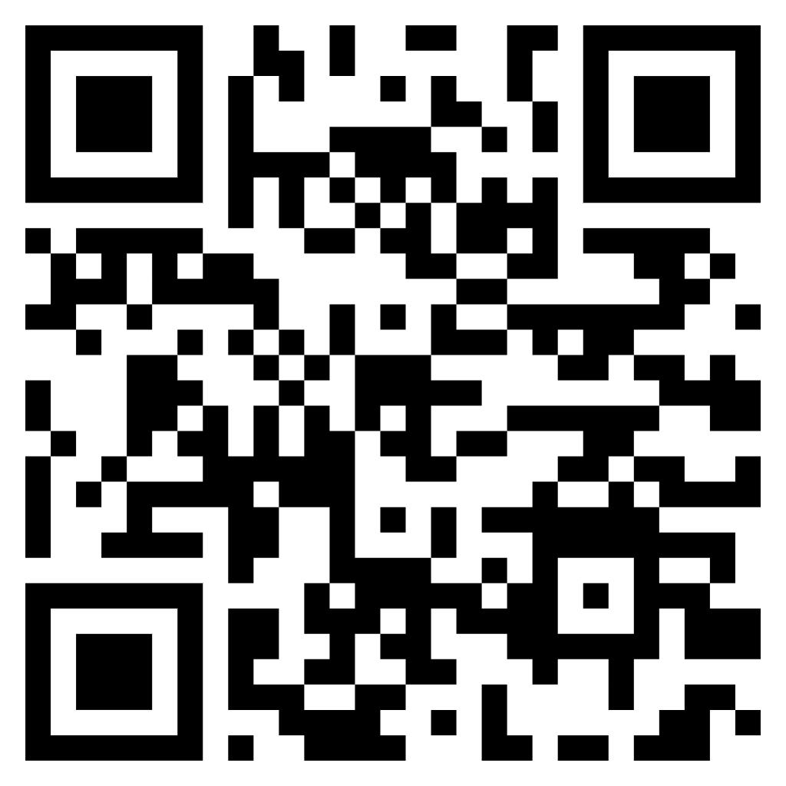
Course Title: Virtual Exchange Forms and Technologies
Kyiv National University of Technology and Design
Дякую за увагу!
Будь ласка, заповніть форму зворотнього зв'язку за кодом нижче

